Slide 1


Жан-Жак Руссо: естественное воспитание и педагогика свободы
Автор презентации: Presentacium.ru

Slide 2

Введение
В презентации мы рассмотрим основные идеи Жан-Жака Руссо о естественном воспитании и педагогике свободы. Проанализируем его биографию и педагогические принципы, а также сравним их с другими системами и оценим влияние на образовательные практики. Особое внимание уделим методам Руссо, критике его идей и значимости для современной педагогики.

Slide 3

Биография Руссо и его идеи
1
2
Жан-Жак Руссо родился в 1712 году в Женеве, Швейцария. В возрасте 16 лет он покинул дом и начал скитаться по стране, занимаясь самообразованием.
Его первое значимое произведение, «Рассуждение о происхождении и основаниях неравенства между людьми», было опубликовано в 1755 году, став отправной точкой для его дальнейших идей о свободе и воспитании.

Slide 4

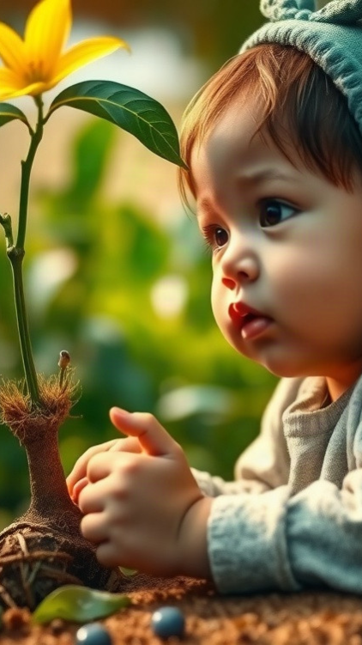
Основные принципы естественного воспитания
В основе теории естественного воспитания Жана-Жака Руссо лежит принцип свободы ребёнка в развитии, согласно которому дети с рождения наделены внутренней потребностью в развитии и должны воспитываться в соответствии с законами природы.
Руссо считал, что обучение должно начинаться не ранее 12 лет и включать в себя 3 ключевых этапа: наблюдение за природой и её явлениями, формирование нравственных ориентиров и освоение практических умений, что способствует гармоничному развитию личности.
В качестве примера подхода Руссо приводит воспитание как естественный процесс, свободный от жёстких правил и ограничений, что позволяет детям самостоятельно открывать мир и формировать собственные представления о нём.

Slide 5

Методы Руссо в практике воспитания
1
Согласно концепции Жан-Жака Руссо, основными методами воспитания являются развитие через взаимодействие с природой, которое предполагает наблюдение за её явлениями с раннего детства — с 2–4 лет.
2
Руссо утверждал, что активное взаимодействие с окружающим миром способствует формированию гармоничной личности. Например, прогулки на свежем воздухе, наблюдения за звёздами и изучение флоры и фауны помогают детям лучше понимать причинно-следственные связи и развивают их наблюдательность и любознательность.

Slide 6

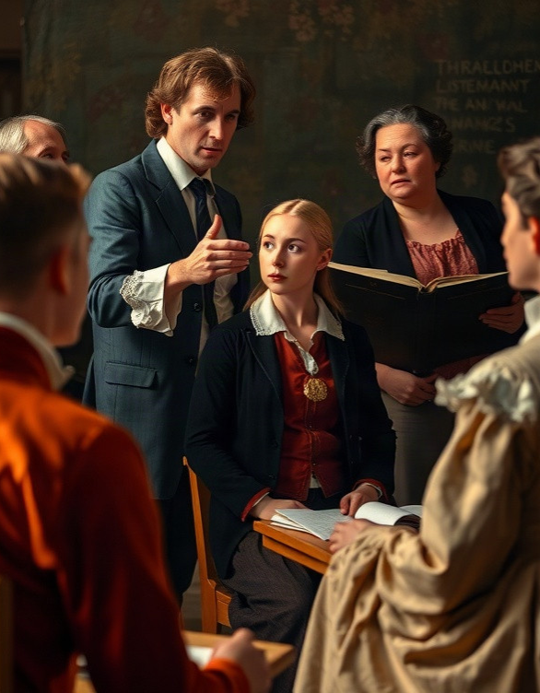
Критика идей Руссо
Идеи Жан-Жака Руссо о естественном воспитании, несмотря на свою революционность, подверглись значительной критике со стороны современников и последующих поколений. Многие педагоги указывали на то, что реализация принципов Руссо в образовательной практике может привести к снижению уровня образованности среди молодёжи, что подтверждают данные о снижении грамотности в некоторых регионах Франции после распространения его идей. Критики также отмечали, что отсутствие систематического образования может негативно сказаться на формировании критического мышления и подготовке к жизни в обществе.

Slide 7

Значение Руссо для современной педагогики
1
2
3
Жан-Жак Руссо заложил основы педагогики, ориентированной на естественное развитие ребёнка, предложив идеи о важности индивидуального подхода и свободы в образовании.
Его принципы нашли отражение в педагогике более чем двухсот лет назад и продолжают влиять на образовательные системы по всему миру: например, многие современные учебные заведения применяют идеи Руссо о важности непосредственного взаимодействия ребёнка с природой и минималистичном вмешательстве учителя в процесс познания.
Согласно исследованиям, более 50% современных педагогов признают значимость идей Руссо в формировании образовательных методик.

Slide 8

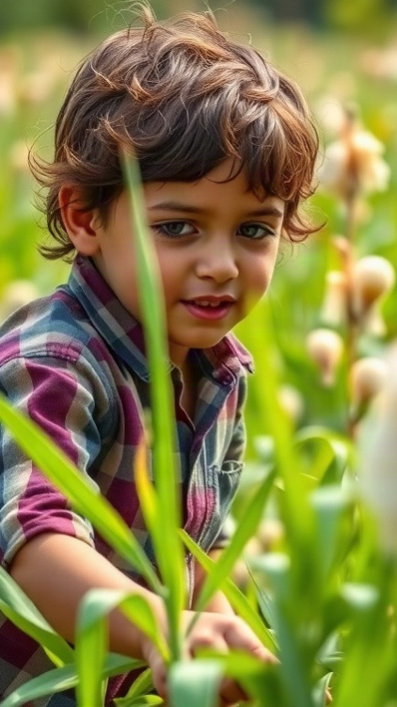
Педагогика свободы в теории Руссо
Жан-Жак Руссо в своей теории педагогики свободы утверждал, что воспитание должно соответствовать природе ребёнка и развивать его естественные склонности.
Он предлагал обучать детей в возрасте от 12 до 15 лет в условиях сельской местности, где они могли бы получать практические знания и опыт, взаимодействуя с природой и обществом.
Руссо выделял важность свободы выбора и самостоятельности в обучении, считая, что это способствует полноценному развитию личности.

Slide 9
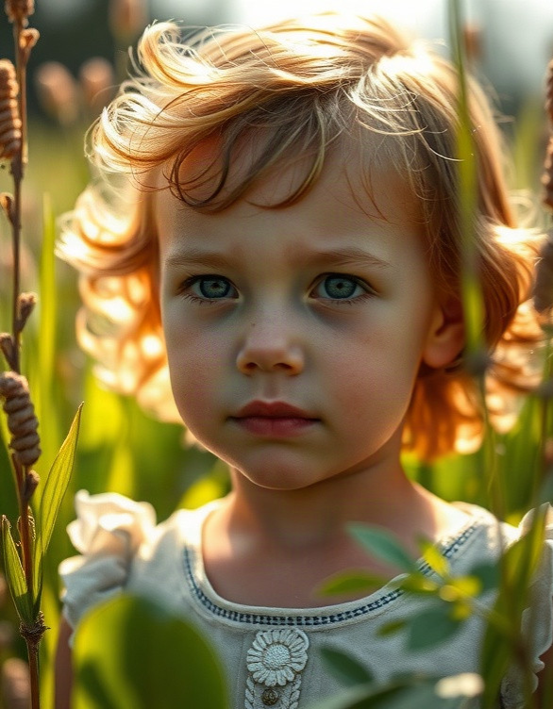
Влияние Руссо на формирование личности
Жан-Жак Руссо оказал значительное влияние на формирование представлений о воспитании, предложив идею, что дети изначально обладают добротой и чистотой, которые затем искажаются под воздействием цивилизации. В своём произведении «Эмиль, или О воспитании» Руссо выдвинул концепцию, согласно которой развитие ребёнка должно проходить в гармонии с природой, что способствовало появлению более 200 изданий его труда по всему миру, оказав глубокое влияние на образовательную практику и педагогическую мысль. Руссо подчёркивал важность самостоятельности и наблюдения как методов обучения, что привело к изменению подходов в образовании и способствовало распространению идеи о необходимости индивидуального подхода к каждому ребёнку.

Slide 10
Руссо и воспитание эмоций
1
Жан-Жак Руссо считал, что воспитание должно развивать не только умственные способности, но и эмоции ребёнка.
2
Он подчёркивал, что именно в эмоциональной сфере формируются основы нравственности. По мнению Руссо, для достижения гармонии между природой и культурой важно научить детей распознавать и выражать свои чувства, что является ключом к их полноценному развитию и счастью.

Slide 11
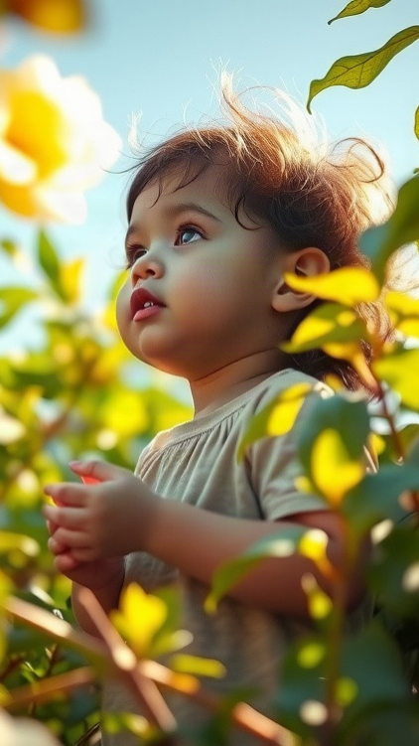
Руссо о роли природы в воспитании
Жан-Жак Руссо утверждал, что природа является первоисточником всех знаний и нравственных ценностей.
По его мнению, воспитание в гармонии с природой позволяет ребёнку развивать свои естественные способности и чувства, а не подавлять их.
Руссо подчёркивал, что именно в окружении природы формируется истинная добродетель и мудрость, что имеет огромное значение для полноценного развития личности.

Slide 12

Сравнение педагогических подходов Руссо и современных тенденций
В трудах Руссо подчёркивалась важность индивидуального подхода к обучению ребёнка, который должен развиваться в гармонии с природой, в то время как в современных образовательных системах применяются данные исследований, показывающие, что персонализированное обучение повышает успеваемость на 15–20% по сравнению с традиционными методами. Кроме того, Руссо акцентировал внимание на эмоциональной составляющей воспитания, что находит отражение в современных методиках, уделяющих значительное внимание развитию эмоционального интеллекта у детей, что способствует улучшению их социальных навыков на 25–30%.

Slide 13

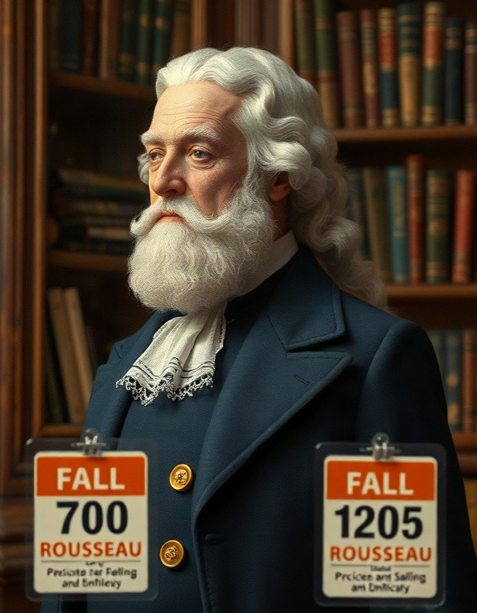
Влияние идей Руссо на современные образовательные системы
Диаграмма показывает уровень влияния идей Руссо на современные образовательные системы. Параметры измеряются в процентах и количествах: от числа школ, внедряющих принципы Руссо, до количества публикаций о нём в образовательных журналах. Некоторые показатели демонстрируют значительное воздействие педагогики Руссо на образование.

Slide 14

Спасибо за внимание!
Спасибо за внимание. В этой презентации мы рассмотрели основные идеи Жан-Жака Руссо о естественном воспитании и педагогике свободы, а также их влияние на современные образовательные системы. Мы сравнили его теории с другими педагогическими подходами и обсудили, как его методы могут быть применены в практике воспитания. Надеемся, что эта информация будет полезна для вашего дальнейшего изучения педагогики.

